Slide 1



Slide 3
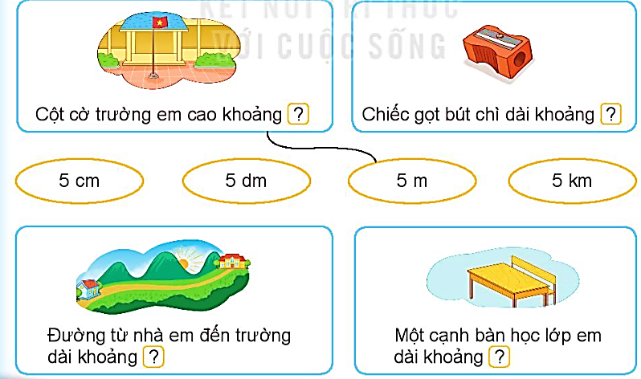
1
Nêu số đo thích hợp ở trong mỗi tranh.
?

Slide 4

2
Tính.
35 l + 18 l =
53 l – 35 l =
53 l – 18 l =
b) 5 kg x 2 =
10 kg : 2 =
10 kg : 5 =
50 l
18 l
35 l
10 kg
5 kg
2 kg
c) 40 m + 20 m =
60 m – 20 m =
60 m – 40 m =
60 m
40 m
20 m

Slide 5
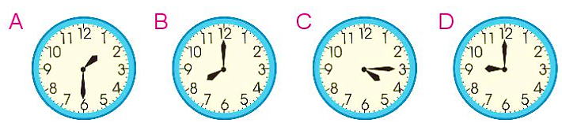
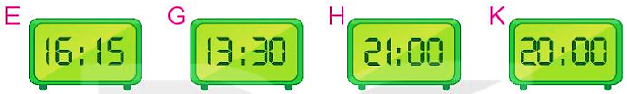
3
a) Vào buổi chiều hoặc buổi tối, hai đồng hồ nào chỉ cùng giờ?

Slide 6

b) Hôm nay là thứ Tư ngày 15 tháng 3. Hỏi thứ Tư tuần sau, sinh nhật bạn Núi là ngày nào?
3
7 ngày
Tháng 3
15
Tháng 3
22
Thứ Tư tuần sau, sinh nhật bạn Núi là ngày 22 tháng 3.

Slide 7
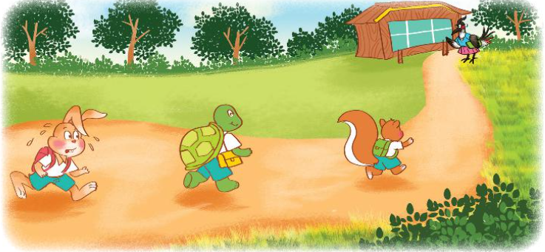
Ba bạn sóc, rùa và thỏ đến lớp học hát. Cô giáo chào mào hẹn giờ vào học là 7 giờ 15 phút. Hôm đó, sóc đến lớp lúc 7 giờ, rùa đến lớp lúc 7 giờ 15 phút, thỏ đến lớp lúc 7 giờ 30 phút.
4

Slide 8



Chọn câu trả lời đúng.
a) Bạn nào đến lớp muộn sau giờ vào học?
A. Thỏ B. Rùa C. Sóc
b) Bạn nào đến lớp sớm trước giờ vào học?
A. Thỏ B. Rùa C. Sóc
c) Bạn nào đến lớp đúng giờ vào học?
A. Thỏ B. Rùa C. Sóc
7 giờ
7 giờ 15 phút
7 giờ 30 phút

